Slide 1
机器人挑战中国制造

Slide 2
2012年
2007年：14.2%
2008年：9.6%
2009年：9.2%
2010年：10.3%
2011年：9.2%
同比，中国经济增速的确是放慢了

Slide 3
与世界相比是最快的

Slide 4
经济发展不仅仅是速度，更应强调经济的质量

Slide 5
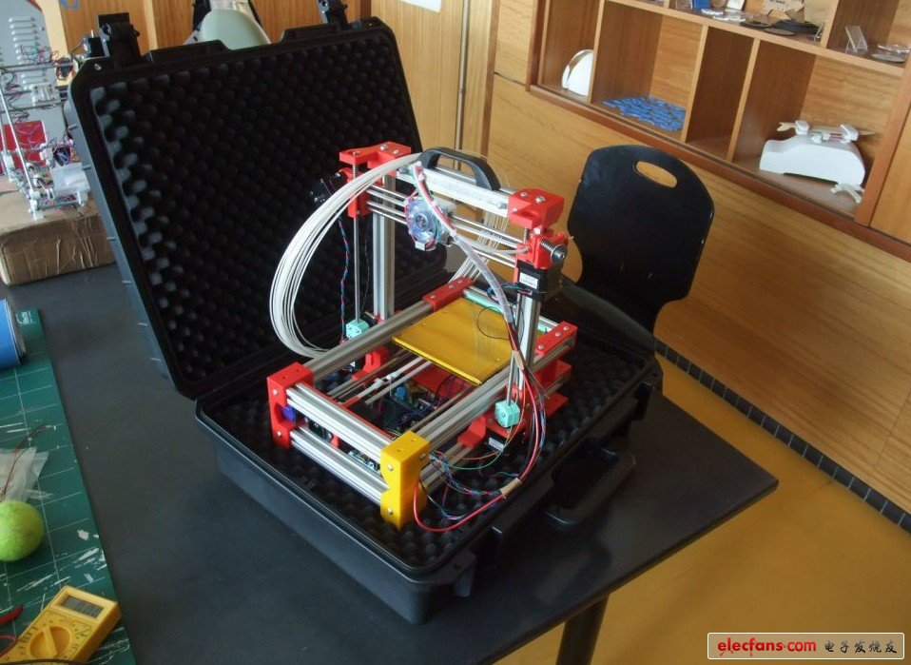
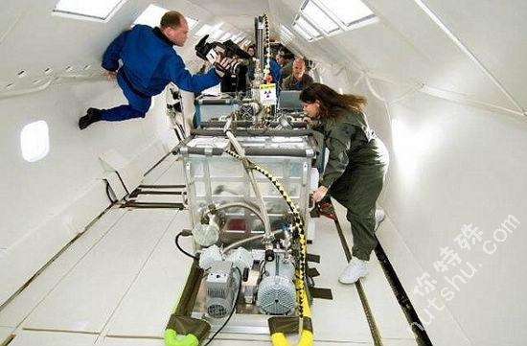
美国宇航局正在太空低重力环境下测试3D打印机
3D打印机人体模型、器官用于手术医疗
便携式3D打印机

Slide 6
中国工人的工资涨了！！

Slide 7
我国经济发展的区域差异将会成为中国经济增长的新动力

Slide 8
劳动力潜力
中国低端劳动力成本优势不会在短期内消失
首先，从指标上看，美国制造业工人平均工资比我国工人高很多倍，中国工人工资不可能短时间内赶上来。
其次，从供给上看，中国农村还有富余劳动力需要就业。
最后，从成本上看，跨国公司转移工厂也需要花费很多成本，并不是一件轻而易举的事。。

